Slide 1
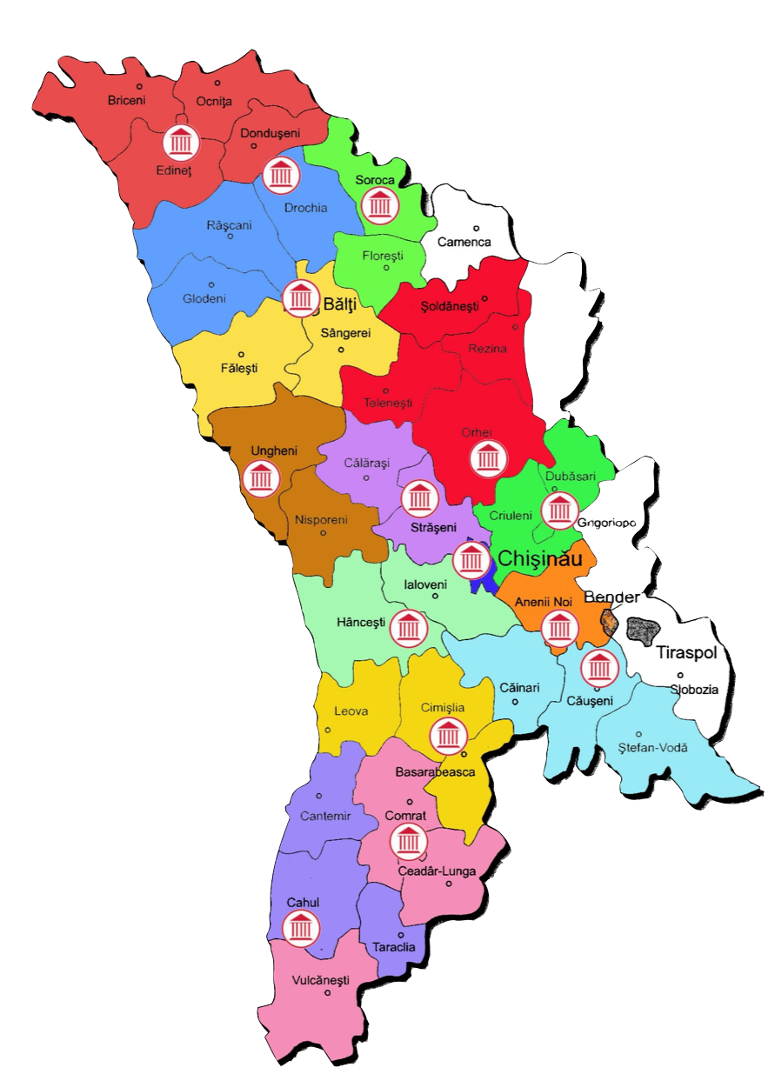
Performanța Judecătoriei Ungheni
01 ianuarie – 30 iunie 2023

Slide 2
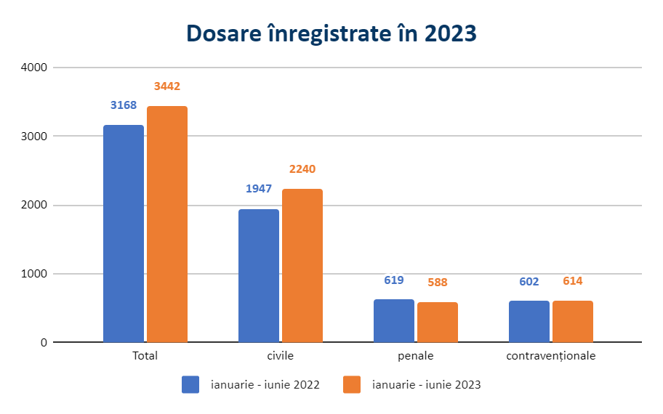
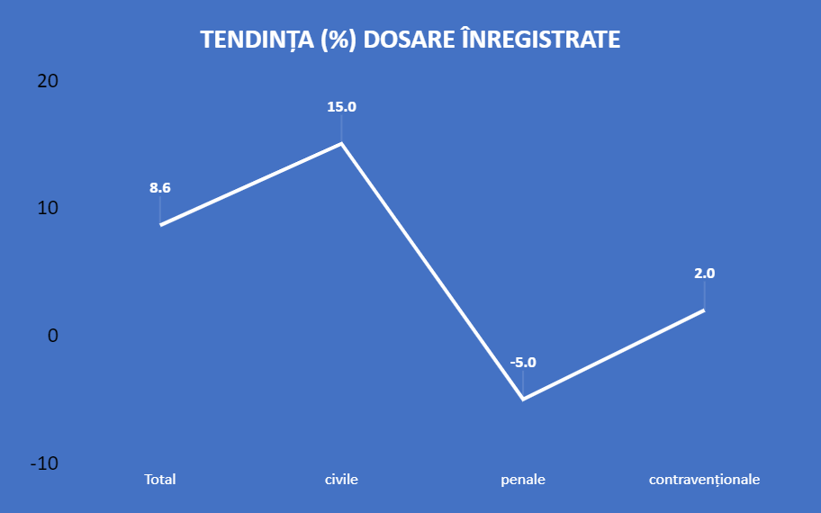
Dosare înregistrate în 2023

Slide 3
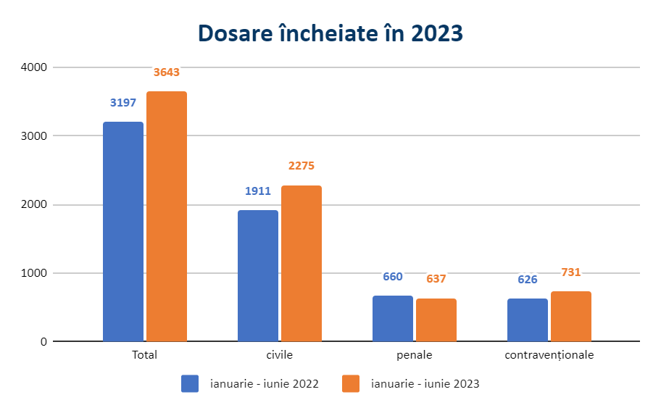
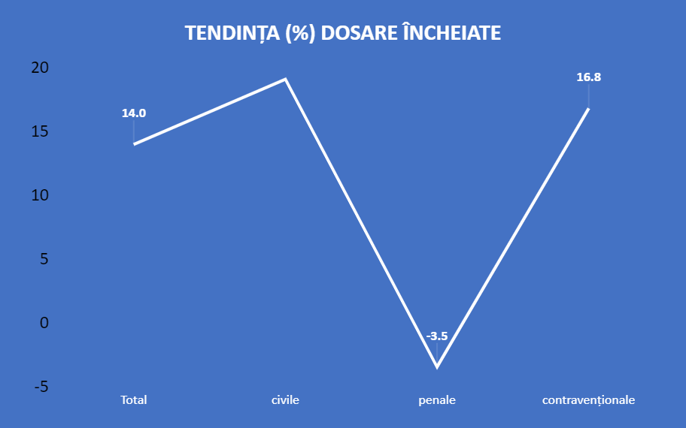
Dosare încheiate în 2023

Slide 4
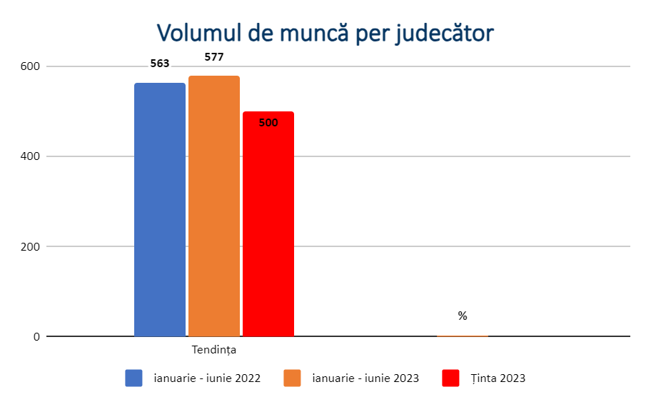
Volumul de muncă în 2023

Slide 5
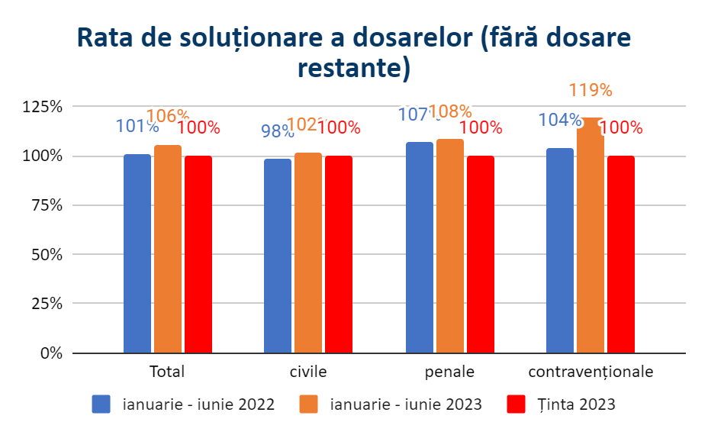
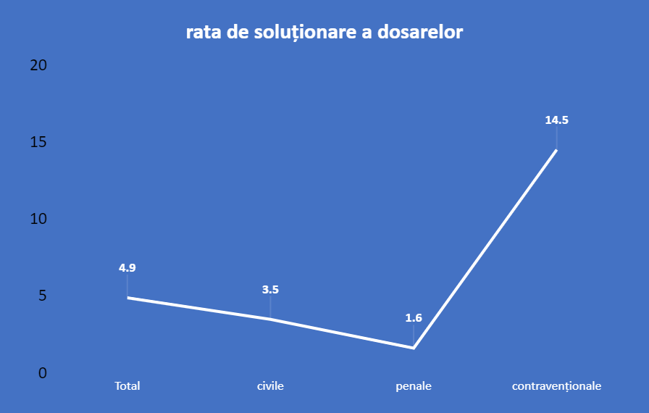
Rata de soluționare a dosarelor

Slide 6
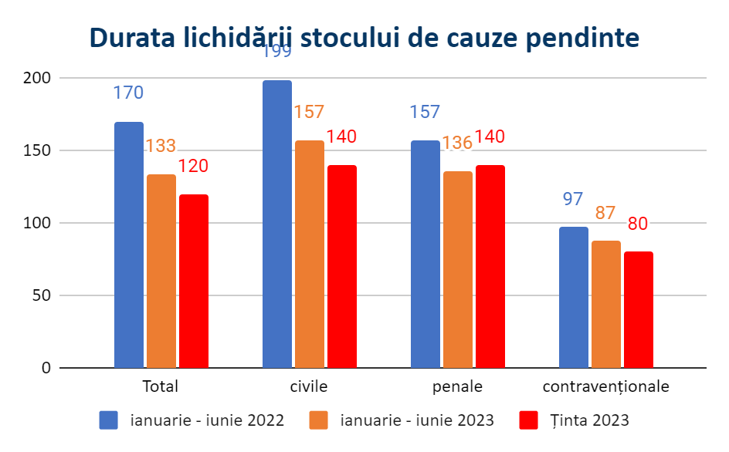
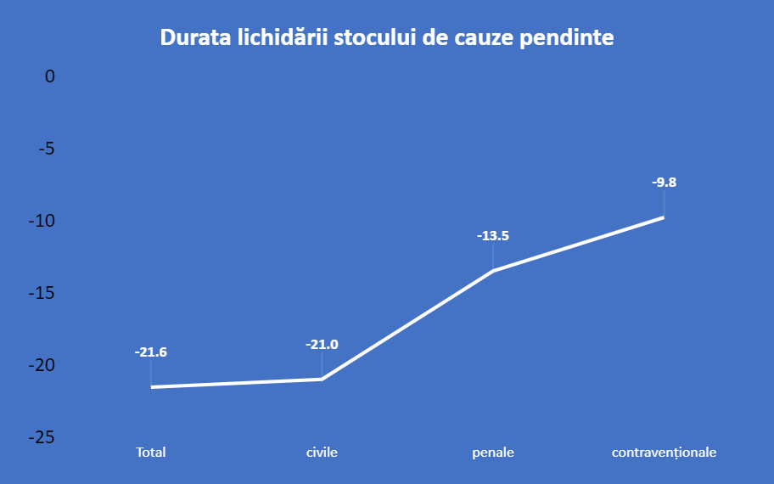
Lichidarea stocului de cauze pendinte

Slide 7
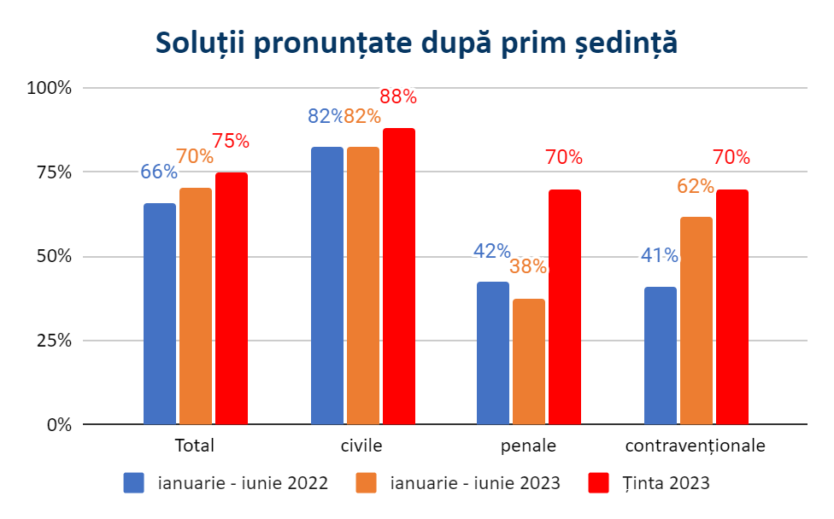
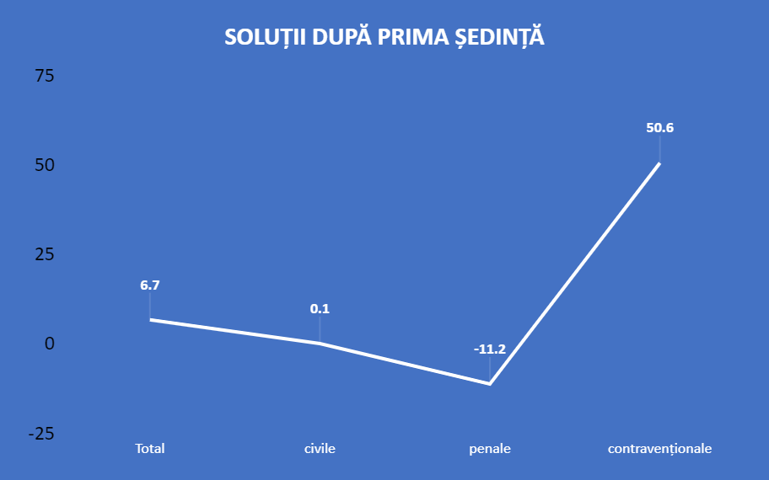
Soluții după prima ședință

Slide 8
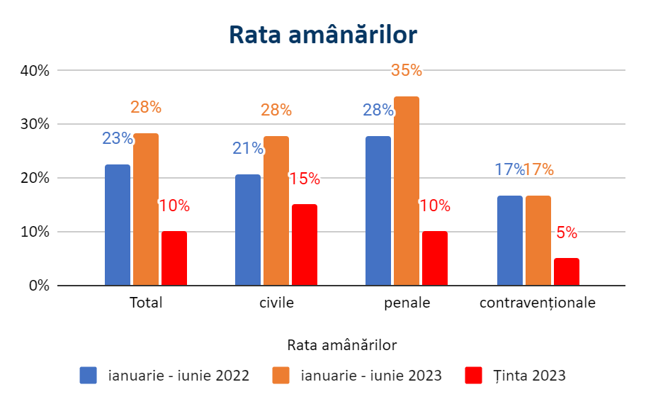
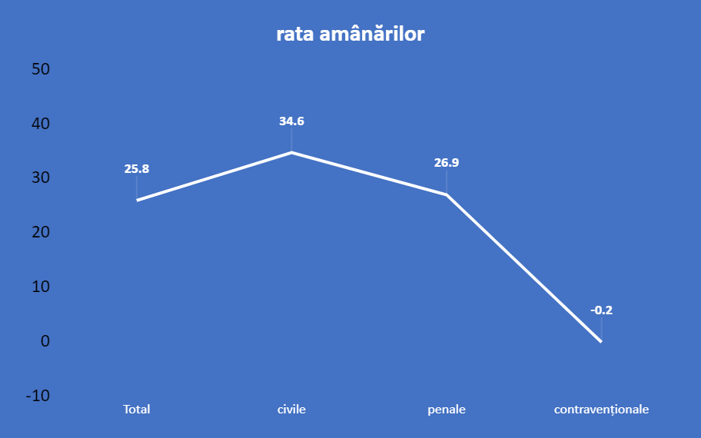
Rata amânărilor

Slide 9
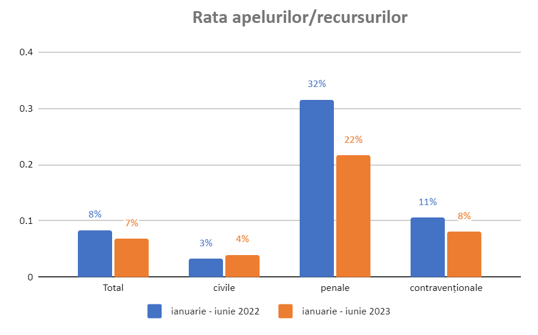

Slide 10
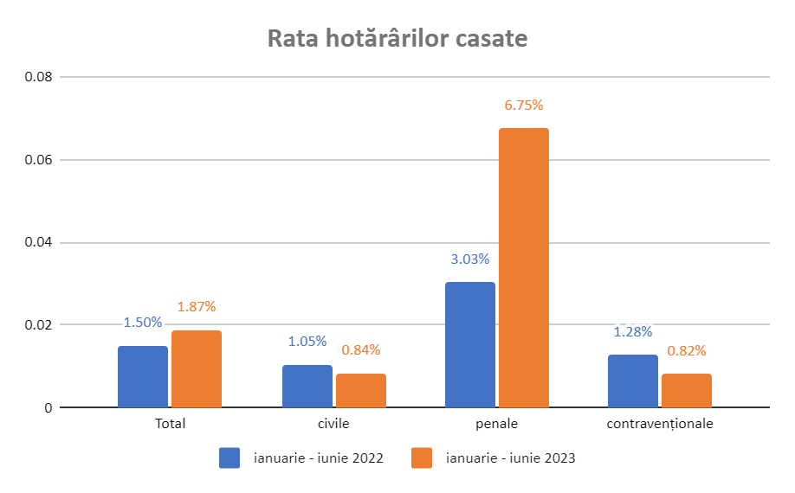

Slide 11
Concluzii
În perioada ianuarie-iunie 2023, numărul total al dosarelor noi a crescut cu 8,6% față de aceeași perioadă a anului 2022. Totodată, numărul dosarelor penale noi a scăzut cu 5%.
Numărul dosarelor încheiate a crescut cu 14%. Totodată, numărul dosarelor penale încheiate a scăzut cu 3,5%. Un judecător a încheiat în mediu 55 de dosare pe lună (3 643 de dosare examinate / 11 judecători / 6 luni).
Rata de soluționare a dosarelor a crescut de la 101% la 106% (ținta pentru 2023 – 100%), creșterea fiind atestată pentru toate categoriile de dosare.
Ponderea dosarelor examinate mai mult de 3 ani a rămas constantă (3%).
Durata de lichidare a stocului de cauze pendinte a scăzut de la 170 la 133 de zile (ținta pentru 2023 – 120 de zile), scăderea fiind atestată pentru toate categoriile de dosare.

Slide 12
Concluzii
Rata soluțiilor pronunțate după prima ședință de judecată a crescut de la 66% la 70% (ținta pentru 2023 – 75%), însă creșterea s-a datorat doar ratei în dosare contravenționale.
Rata amânărilor a crescut de la 23% la 28% (ținta pentru 2023 – 10%). Rata amânărilor a crescut în dosare civile și penale, iar în dosare contravenționale a rămas aceeași.
Rata apelurilor/recursurilor a scăzut de la 8% la 7%. Cea mai semnificativă scădere s-a atestat în dosare penale (de la 32% la 22%).
Rata hotărârilor casate a crescut de la 1,5% la 1,87%. Creșterea s-a datorat doar creșterii semnificative a ratei hotărârilor casate în dosare penale (de la 3,03% la 6,75%).

Slide 13
Acțiuni prioritare
Reducerea duratei de lichidare a stocului de cauze civile și contravenționale pendinte.
Creșterea ponderii soluțiilor pronunțate după prima ședință de judecată în toate categoriile de dosare.
Reducerea ratei amânărilor în toate categoriile de dosare, în special în dosare penale.
Reducerea ratei hotărârilor casate în dosare penale.

